Slide 1




Projet de fin d'année en Génie Logiciel
TBIBI — Plateforme Médicale Web
Mohamed Aziz Belghaieb | Faculté des Sciences de Monastir | 2025-2026
Notes:
Bonjour, à mes collége et a mes enseignant Mohamed Aziz Belghaieb, étudiant en Génie Logiciel à la Faculté des Sciences de Monastir. J'ai l'honneur de vous présenter TBIBI, ma plateforme médicale web, dans le cadre de mon projet de fin d'année.

Slide 2





TBIBI — Plateforme Médicale Web
Introduction
01
02
03
Besoin croissant d'accès aux services médicaux en ligne
garantir la confidentialité des données patients.
Objectif : concevoir une plateforme web intégrée connectant patients et médecins .
Notes:
Introduction La Tunisie manque de solutions médicales en ligne intégrées et sécurisées. L'objectif de TBIBI est de connecter patients et médecins via une plateforme web unique, sécurisée et adaptée au contexte tunisien.

Slide 3




TBIBI — Plateforme Médicale Web
Problématique
01
02
03
Accès fragmenté aux services médicaux en ligne. Les patients doivent jongler entre plusieurs plateformes non connectées pour leurs besoins de santé.
Communication limitée entre patients et médecins. Absence d'outils de messagerie sécurisée et de suivi en temps réel des échanges médicaux.
Sécurité et confidentialité insuffisantes. Les données sensibles manquent de protection adéquate. Interfaces complexes freinant l'adoption.
Notes:
Problématique Les patients jonglent entre plusieurs plateformes non connectées pour leurs besoins de santé. Il n'existe pas de messagerie sécurisée permettant un suivi médical en temps réel. Les données sensibles sont mal protégées et les interfaces complexes freinent l'adoption.

Slide 4
TBIBI — Plateforme Médicale Web
Étude de l'existant
Plateformes existantes
• Doctolib (France) : leader européen, 60M patients, prise de rendez-vous en ligne
• Maiia (France) : agenda médical, téléconsultation, messagerie sécurisée
• med.tn (Tunisie) : annuaire médical, prise RDV, avis patients
• Limites communes : pas d'assistant IA gratuit, inadéquation aux contraintes tunisiennes
Notes:
Étude de l'existant Doctolib, Maiia et med.tn ont montré la voie mais présentent des limites communes : pas d'assistant IA gratuit et une inadaptation au contexte tunisien. TBIBI se différencie par son assistant LLaMA intégré gratuitement, sa messagerie WebSocket temps réel et sa recherche géolocalisée.

Slide 5




TBIBI — Plateforme Médicale Web
Solution proposée — TBIBI
TBIBI se distingue par l'intégration d'un assistant
IA gratuit (Groq/LLaMA 3.3 70B).
la messagerie instantanée bidirectionnelle via WebSocket.
la recherche géolocalisée des services médicaux
un système complet de gestion de dossiers médicaux numériques.
Notes:
Solution proposée TBIBI est une plateforme médicale web intégrée, sécurisée et ergonomique. Elle offre la téléconsultation, la gestion intelligente des rendez-vous et les dossiers patients numériques. Son architecture modulaire garantit performance et évolutivité.

Slide 6
TBIBI — Plateforme Médicale Web
Besoins Fonctionnels
01
02
03
Inscription et authentification sécurisée avec gestion des rôles utilisateurs.
Messagerie sécurisée en temps réel entre patients et médecins.
Consultations intégrées pour télémédecine à distance.
04
05
06
Gestion complète des dossiers médicaux électroniques.
Prise de rendez-vous en ligne avec calendrier intelligent.
Système de notifications automatiques et rappels personnalisés.
Notes:
Besoins Fonctionnels Les six besoins clés sont : authentification sécurisée, messagerie temps réel, consultations dossiers médicaux électroniques, prise de rendez-vous et notifications automatiques. Ces fonctionnalités couvrent l'intégralité du parcours de soin numérique

Slide 7




TBIBI — Plateforme Médicale Web
Acteurs
Patient
Médecin
Admin
Accès aux consultations médicales en ligne
Gestion des dossiers
médicaux personnels et fichiers.
Messagerie sécurisée avec les médecins.
Gestion complète des patients .
Planification des rendez-vous et agenda hebdomadaire.
Communication sécurisée et suivi des consultations.
Supervision globale des
statistiques.
Validation et rejet des comptes médecins.
Gestion de la sécurité et contrôle des accès
utilisateurs.
Notes:
Acteurs La plateforme s'articule autour de trois acteurs : le Patient qui gère ses dossiers et consulte en ligne, le Médecin qui planifie ses rendez-vous et suit ses patients, et l'Administrateur qui supervise la plateforme et valide les comptes médecins.

Slide 8


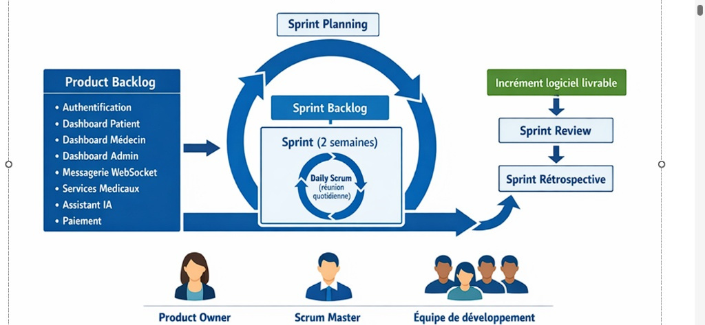

TBIBI — Plateforme Médicale Web
Méthodologie SCRUM
Notes:
J'ai adopté la méthodologie agile SCRUM avec des sprints de 1 à 2 semaines et des livraisons incrémentales. Mme Dora Kechrid a assuré le rôle de Product Owner, et j'ai occupé simultanément les rôles de Scrum Master et développeur. Cette rigueur m'a permis de livrer toutes les fonctionnalités dans les délais.

Slide 9

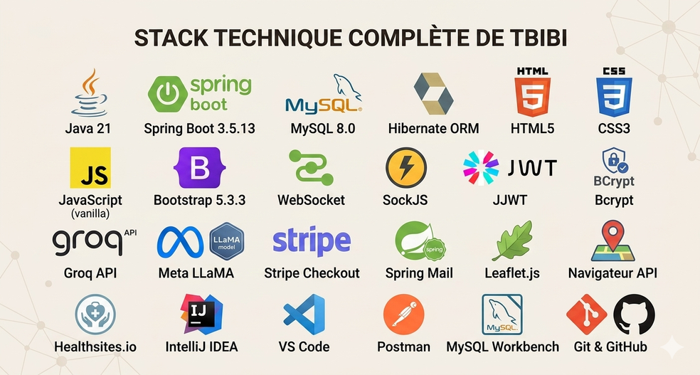


TBIBI — Plateforme Médicale Web
Technologies
Backend : Java 21, Spring Boot 3.5.13, Hibernate ORM, MySQL 8.0
Frontend : HTML5, CSS3, JavaScript, Bootstrap 5.3.3
Sécurité : JWT, Bcrypt
Intégrations : WebSocket/STOMP, Groq API, LLaMA IA, Stripe, Leaflet.js API
Notes:
A9ra direct w ba3ed voici la stack technique compléte de tbibi

Slide 10


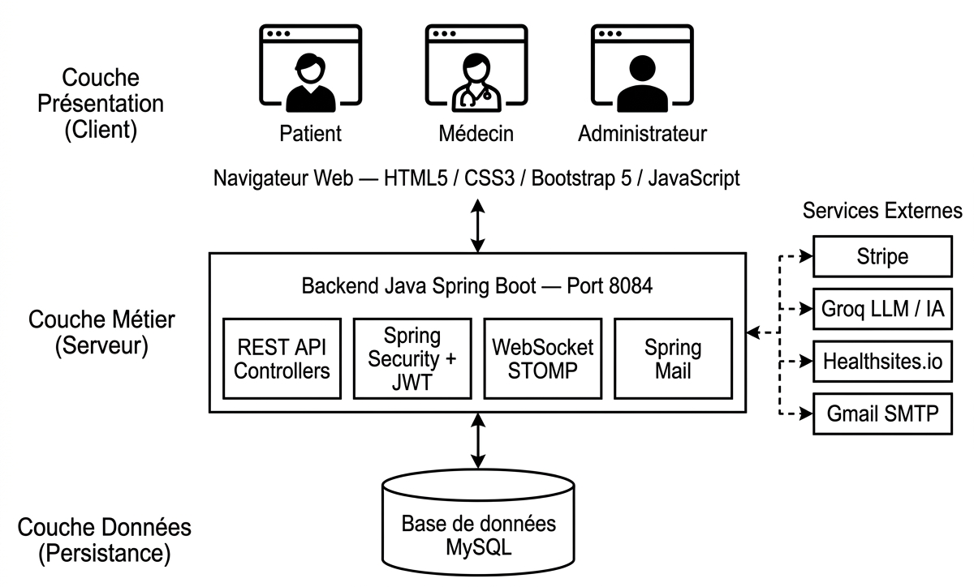


TBIBI — Plateforme Médicale Web
Architecture générale
Notes:
L'architecture suit le modèle 3-tiers : navigateur côté client, Spring Boot côté métier, MySQL côté données. Des services externes enrichissent la plateforme : Stripe, Groq IA, Healthsites.io et Gmail SMTP.

Slide 11



TBIBI — Plateforme Médicale Web
Backlog produit et durée
7 sprints sur 14 semaines (1-2 semaines chacun)
Fonctionnalités prioritaires :
• Authentification JWT sécurisée
• Dashboard patient et médecin
• Messagerie temps réel WebSocket
• Services médicaux et dossiers
• Assistant IA Groq/LLaMA
• Paiement Stripe Premium
Processus agile itératif avec revue et rétrospective à chaque sprint.
Notes:
Le développement s'est étalé sur 14 semaines en 7 sprints avec des fonctionnalités priorisées selon leur valeur métier. Chaque sprint se terminait par une revue et une rétrospective pour ajuster le plan.

Slide 12




TBIBI — Plateforme Médicale Web
Sprint 0
01
02
03
Création projet Spring Boot 3.5.13 avec Java 21 via Spring Initializr, configuration complète de l'environnement de développement.
Configuration application.properties : MySQL 8.0, serveur, CORS, JWT, SMTP. Ajout dépendances pom.xml (Sécurité, JPA, WebSocket, Mail).
Structure packages Java (entities, repositories, services, controllers). Configuration frontend HTML/CSS/JS avec Bootstrap 5.3.3.

Slide 13


TBIBI — Plateforme Médicale Web
Backlog
01
02
03
Définition de 10 entités JPA avec relations complètes (@OneToMany, @ManyToOne, @OneToOne) pour modéliser patients, médecins, rendez-vous et dossiers.
Création automatique du schéma base de données via Hibernate ddl-auto=update, synchronisation transparente avec MySQL 8.0.
Initialisation des repositories Spring Data JPA et tests de création tables MySQL pour validation du modèle de données.
Sprint 1 — Entités et Base de Données

Slide 14

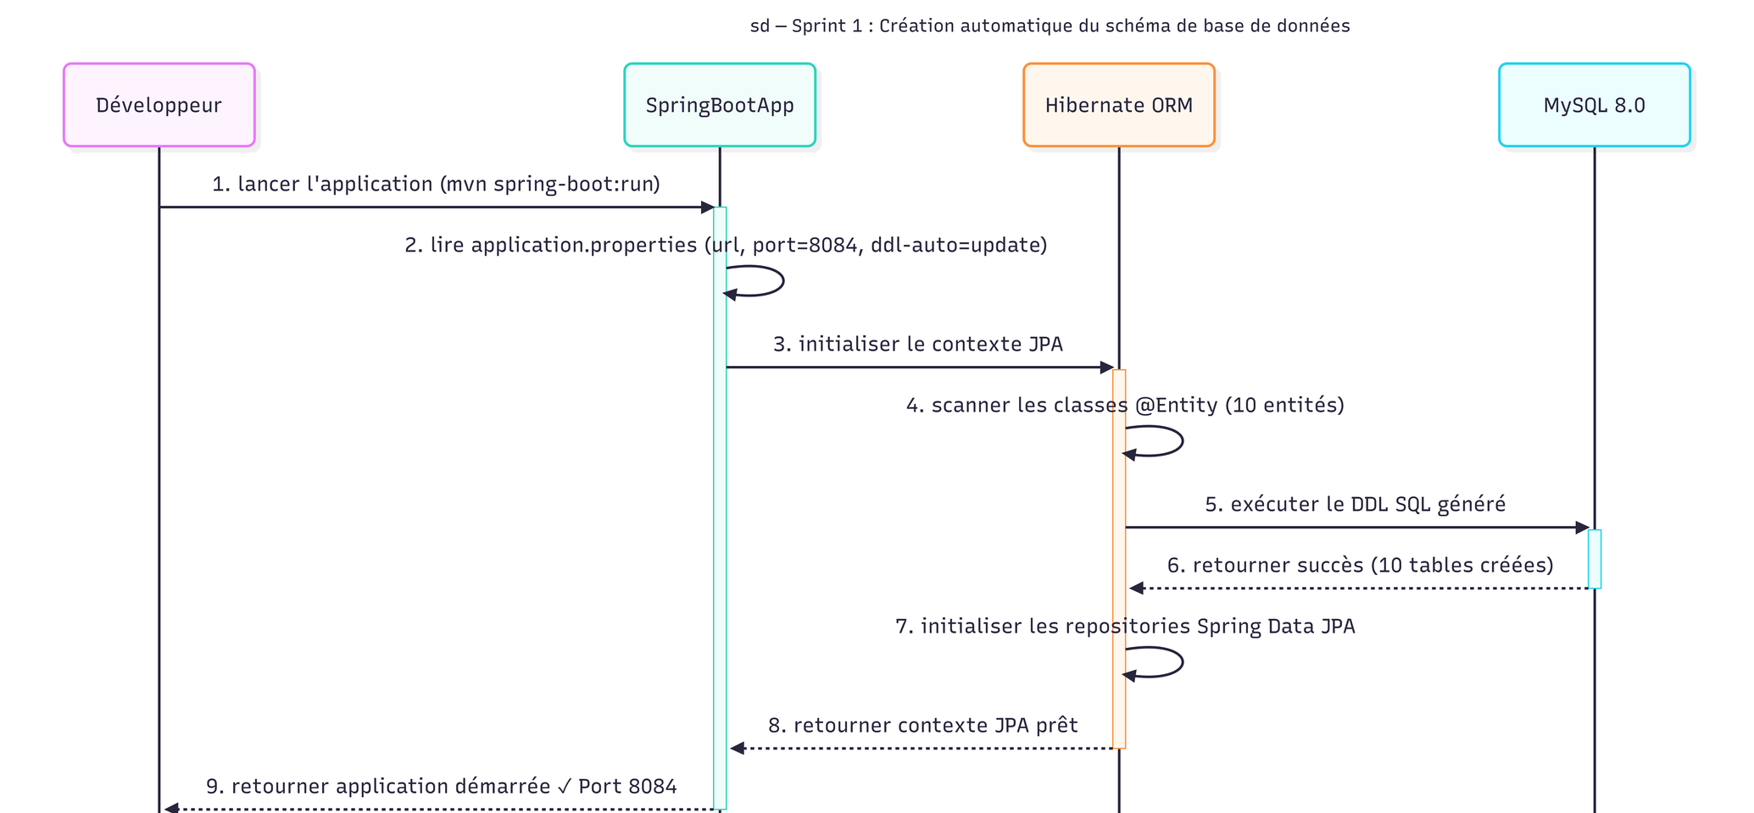


TBIBI — Plateforme Médicale Web
Création Base de Données
Flux de création automatique du schéma via Hibernate ORM
• Développeur → SpringBootApp
• Hibernate ddl-auto=update
• Génération tables MySQL 8.0
• Mapping entités JPA automatique
Sprint 1 — Diagramme de séquence

Slide 15




TBIBI — Plateforme Médicale Web
Sprint 2 — Authentification JWT
01
Endpoints inscription, connexion et gestion de compte utilisateur avec validation des identifiants et génération sécurisée du token JWT.
02
Token JWT avec clé secrète 256 bits, validité 24h, stockage sécurisé côté client dans localStorage pour authentification persistante.
03
Filtre Spring Security interceptant chaque requête API, validation du token et gestion centralisée des erreurs d'authentification.

Slide 16


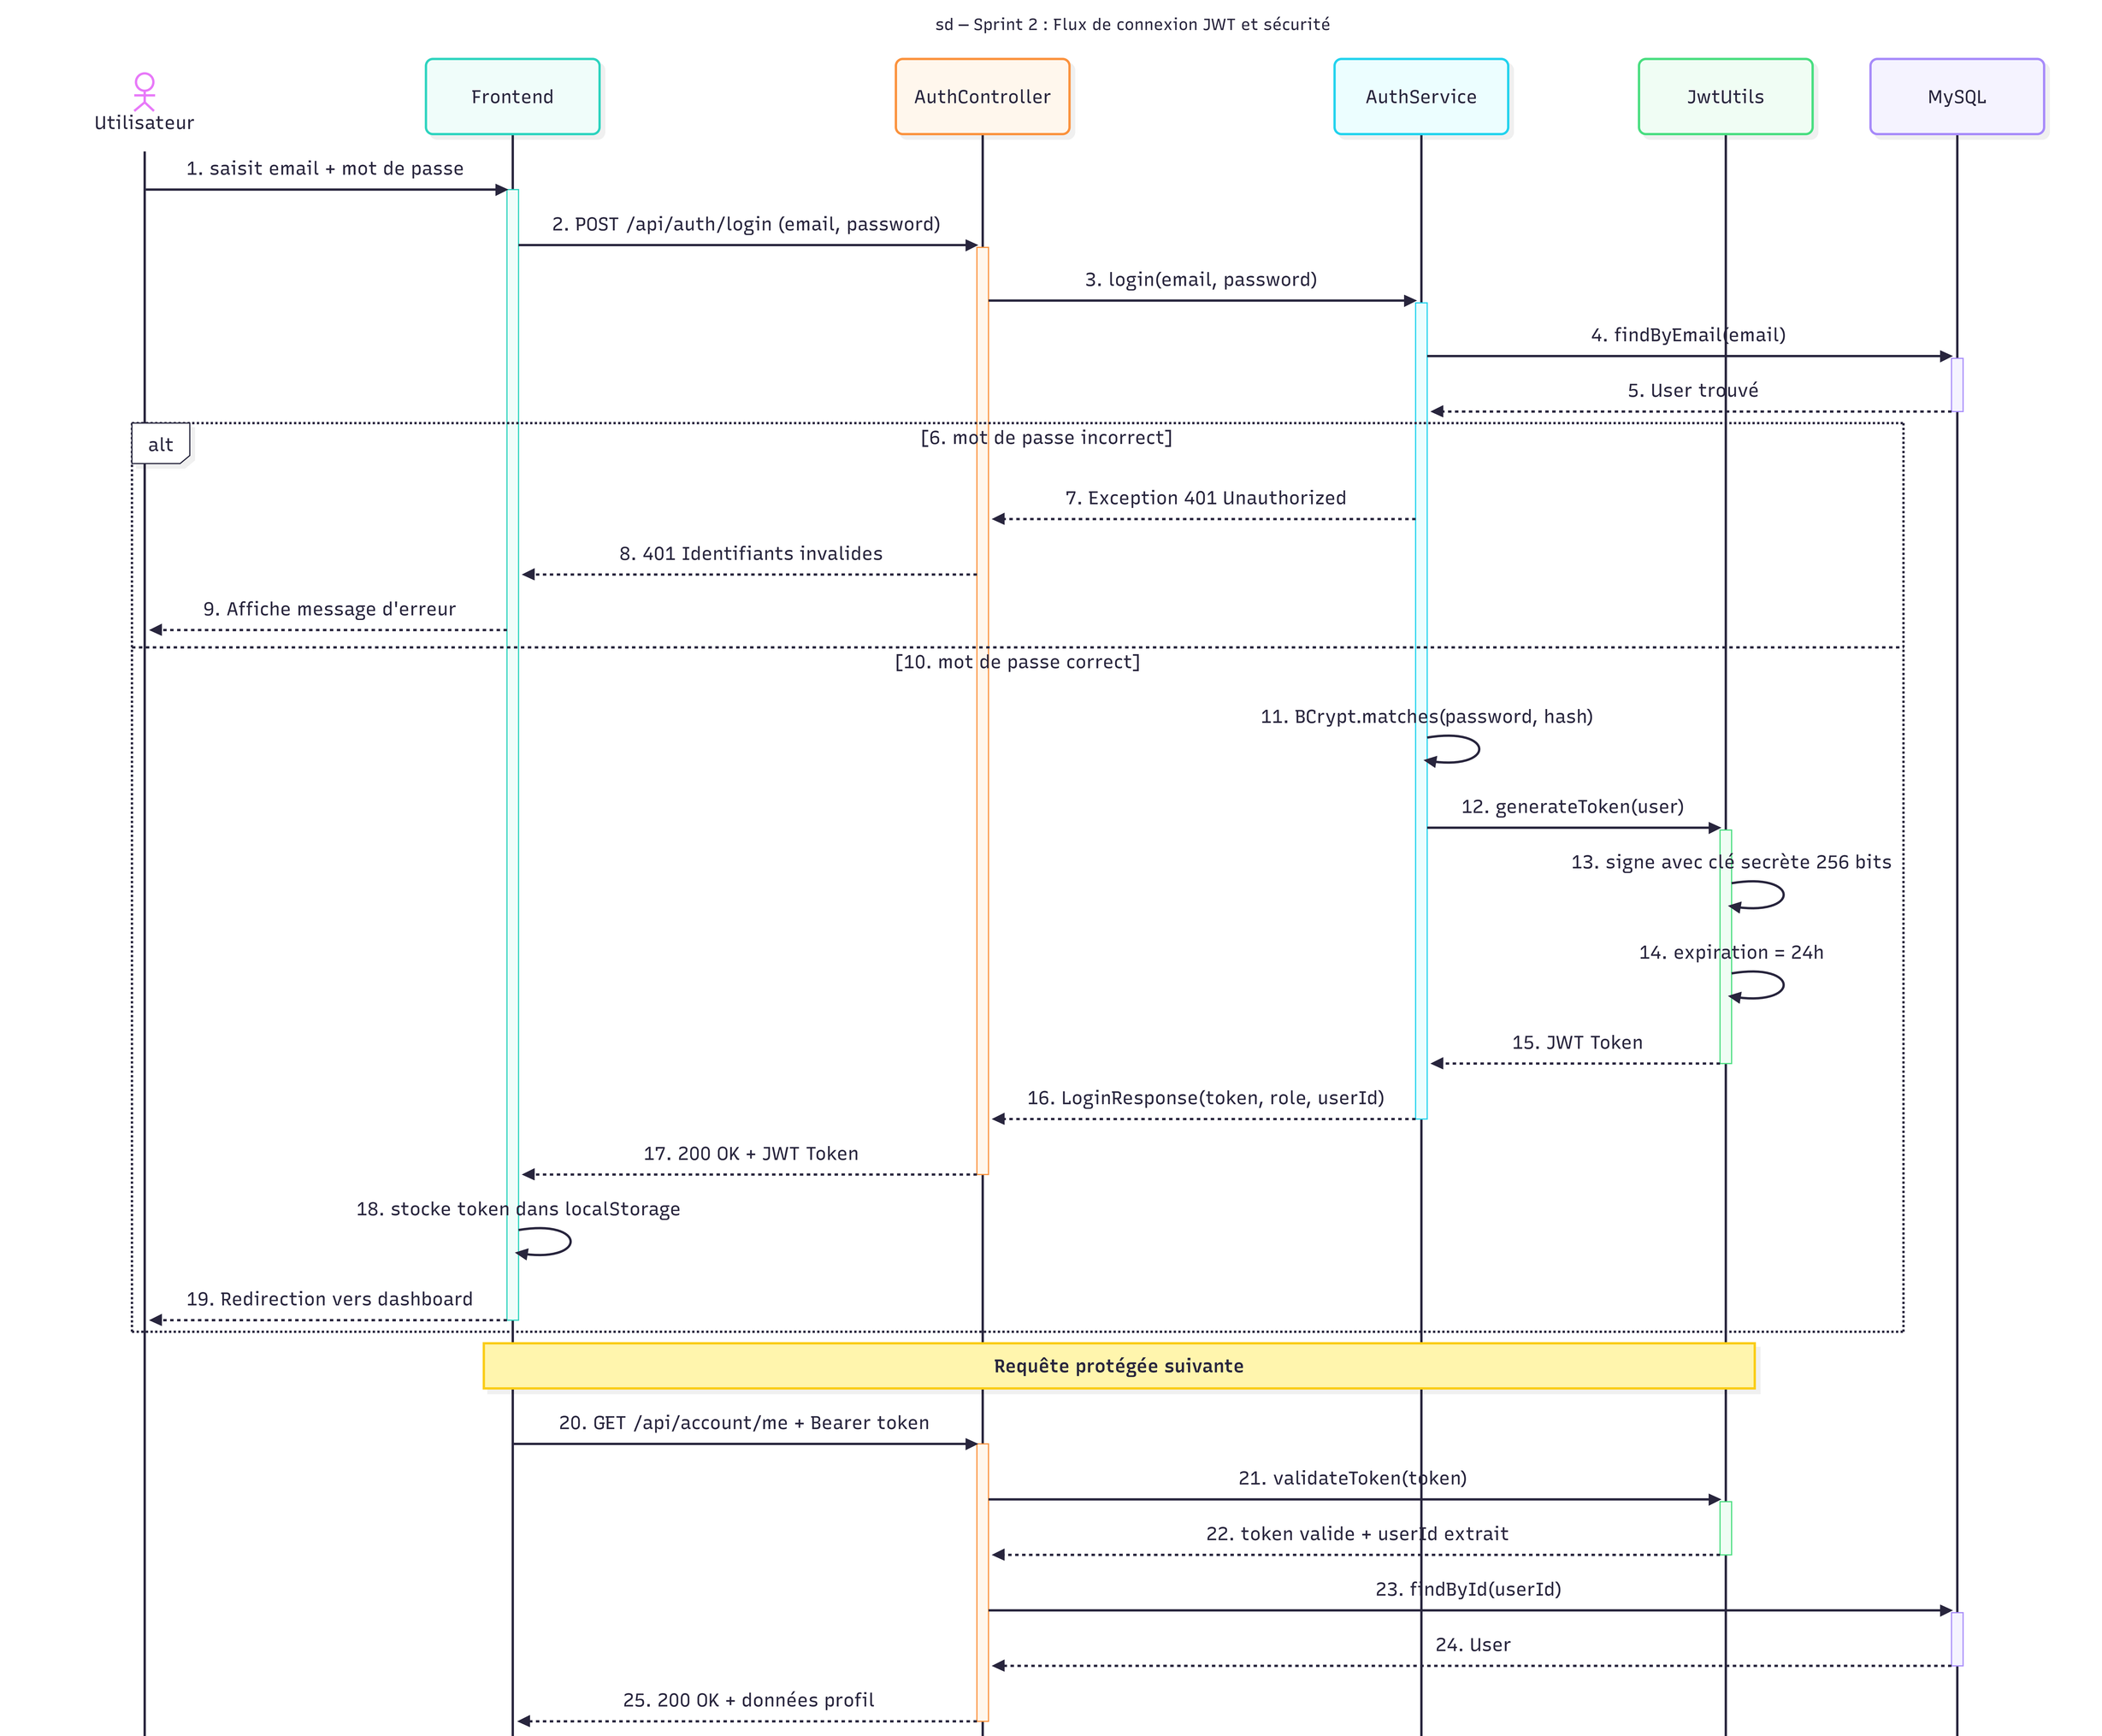


Diagramme de Séquence
Flux complet d'authentification JWT illustrant la validation des identifiants
la génération sécurisée du token (clé 256 bits, validité 24h)
le stockage localStorage.

Slide 17




TBIBI — Plateforme Médicale Web
Backlog
01
02
03
Liste médecins vérifiés filtrable par spécialité
indicateur présence en ligne via heartbeat 30s
interface intuitive de recherche.
Upload fichiers médicaux catégorisés
(PRESCRIPTION, TEST_RESULT, DIAGNOSIS, OTHER), visualisation inline PDF/images.
Profil médecin détaillé avec spécialité, années d'expérience, biographie professionnelle et photo de profil.
Sprint 3 — Tableau de bord patient

Slide 18

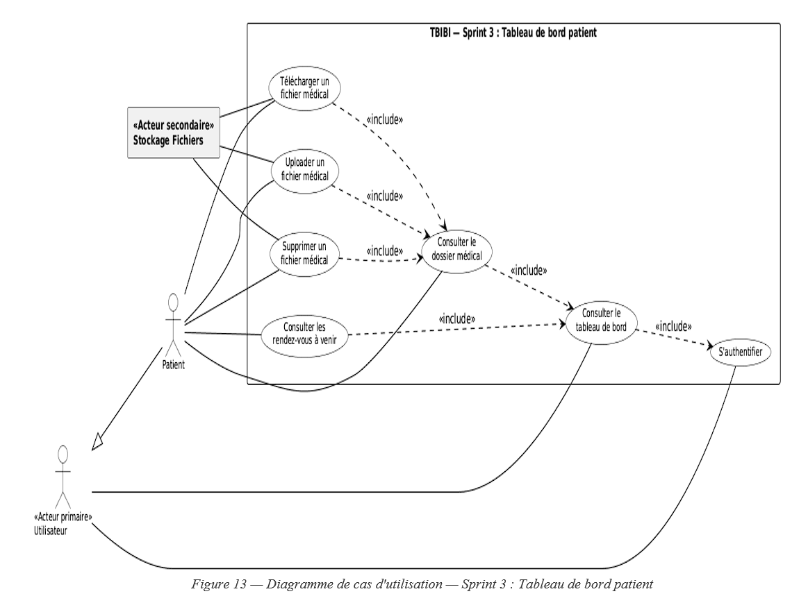


Diagramme de Cas d'Utilisation
Cas d'utilisation centrés patient :
• Télécharger fichiers médicaux
• Uploader documents catégorisés
• Supprimer fichiers sécurisés
• Consulter dossier médical
• Gérer rendez-vous
• Authentification sécurisée
Sprint 3 — Gestion Dossiers Médicaux

Slide 19


TBIBI — Plateforme Médicale Web
Sprint 4 — Backlog
01
Messagerie WebSocket STOMP + SockJS temps réel avec historique persistant, envoi d'images dans le chat et liste de contacts dynamique.
02
Prise de rendez-vous avec validation de date future, calcul automatique des créneaux occupés et gestion des conflits horaires.
03
Agenda médecin hebdomadaire interactif avec gestion des créneaux cliquables et non-cliquables selon disponibilités.

Slide 20


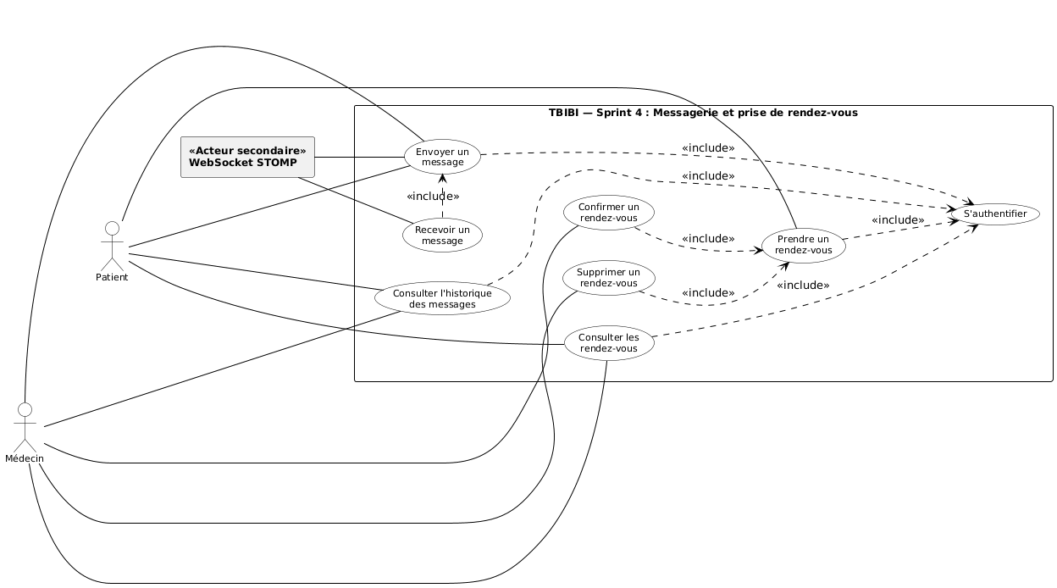


Diagramme de Cas d'Utilisation
Patient & Médecin avec WebSocket STOMP
• Envoyer et recevoir messages en temps réel
• Consulter historique des conversations
• Gérer les rendez-vous médicaux
• Authentification sécurisée JWT
Sprint 4 — Messagerie & Rendez-vous

Slide 21




TBIBI — Plateforme Médicale Web
Sprint 5 — Backlog
01
Proxy backend Healthsites.io pour contourner les restrictions CORS navigateur et accéder aux données de services médicaux géolocalisés.
03
Intégration Spring AI avec Groq API et modèle LLaMA 3.3 70B pour assistant médical intelligent accessible à tous les rôles.
02
Carte interactive Leaflet.js avec marqueurs dynamiques pour pharmacies, hôpitaux et cliniques à proximité de l'utilisateur.

Slide 22

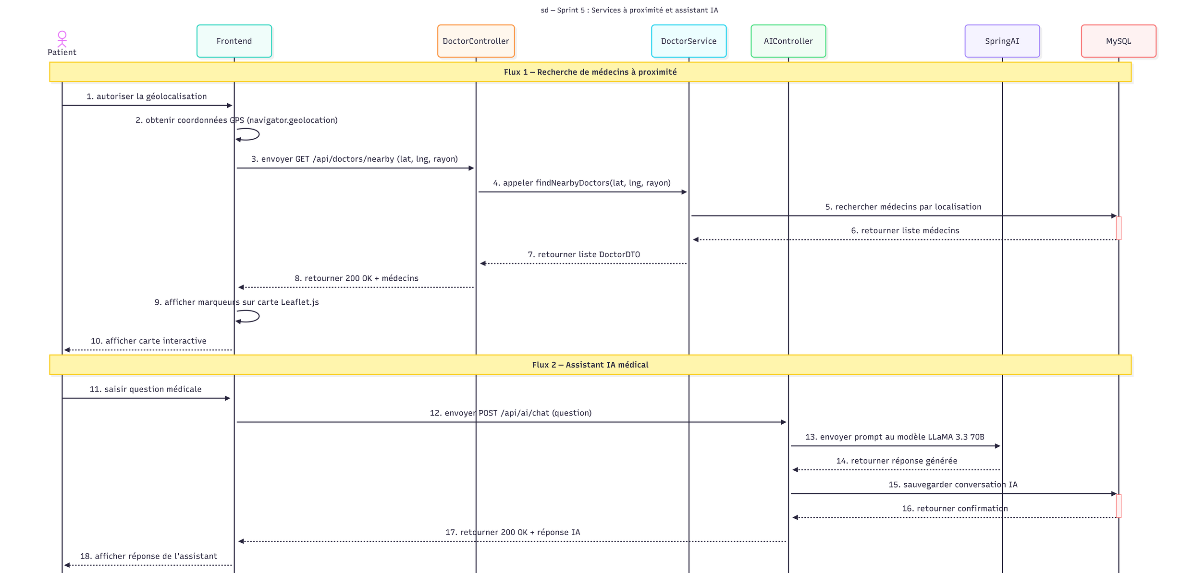

Flux Proximité & IA
Deux flux illustrés :
• Recherche proximité avec géolocalisation (Healthsites.io, Leaflet.js)
• Assistant IA médical (Spring AI, Groq API, LLaMA 3.3 70B)
Acteurs : Patient, Frontend, DoctorController, AIController, SpringAI, MySQL
Sprint 5 — Diagramme de Séquence

Slide 23



TBIBI — Plateforme Médicale Web
Sprint 6 — Admin & Abonnements
01
Dashboard admin avec statistiques complètes : nombre d'utilisateurs, médecins inscrits, rendez-vous planifiés. Endpoints protégés par rôle ADMIN.
02
Validation et rejet des comptes médecins avec vérification des documents. Notification email automatique lors de l'approbation ou du rejet.
03
Intégration Stripe Checkout pour abonnement PREMIUM. Suppression utilisateur en cascade (rendez-vous, messages, fichiers).

Slide 24


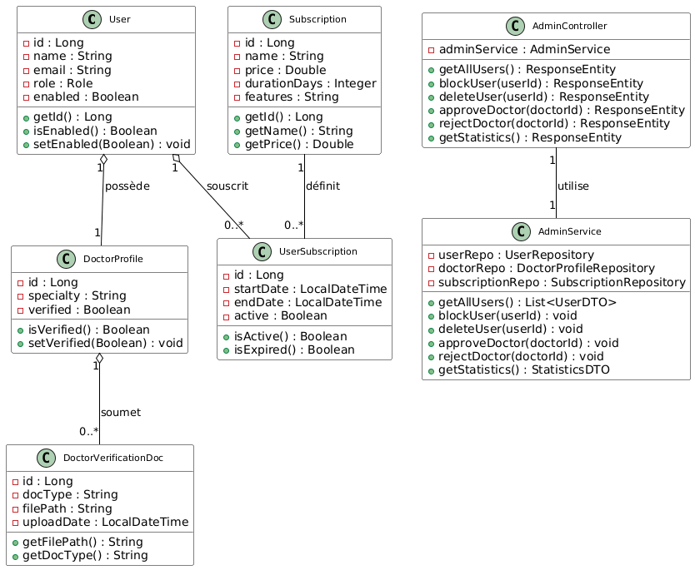


Admin & Abonnements
  L'AdminController est lié à l'AdminService par une association simple (---).
  Le contrôleur délègue toute la logique métier au service pour traiter les données.
  Cette structure sépare la réception des requêtes de la gestion réelle des utilisateurs et statistiques.
Sprint 6 — Diagramme de classes

Slide 25




TBIBI — Plateforme Médicale Web
Sprint 7 — Notifications & Disponibilités
03
Configuration horaires de disponibilité médecin et amélioration endpoint des créneaux occupés.
02
01
Notifications automatiques : réservation, confirmation, annulation, alertes admin et réinitialisation mot de passe.
EmailService asynchrone avec gestion des erreurs et templates HTML stylisés aux couleurs TBIBI pour une communication professionnelle.

Slide 26


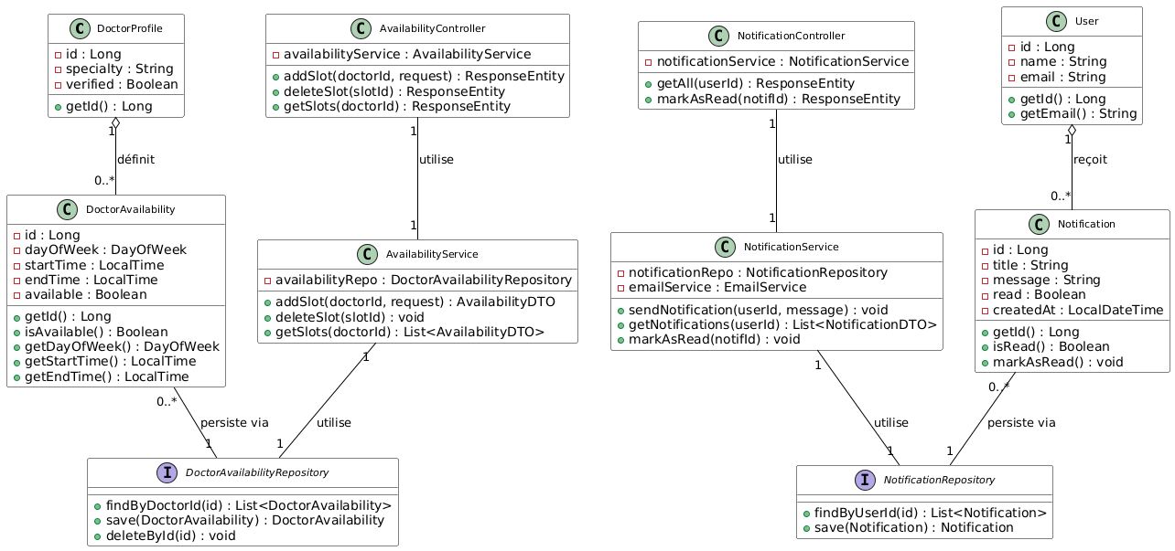


Notifications & Disponibilités
  L'entité User est reliée à Notification par une composition (--*), ce qui signifie que chaque alerte est strictement rattachée à un utilisateur spécifique.
  Le NotificationController communique avec le NotificationService via une association simple (---) pour gérer l'envoi et la lecture des messages.
  Le service utilise le NotificationRepository pour assurer que chaque notification est persistée en base de données de manière permanente.
Sprint 7 — Diagramme de classes

Slide 27

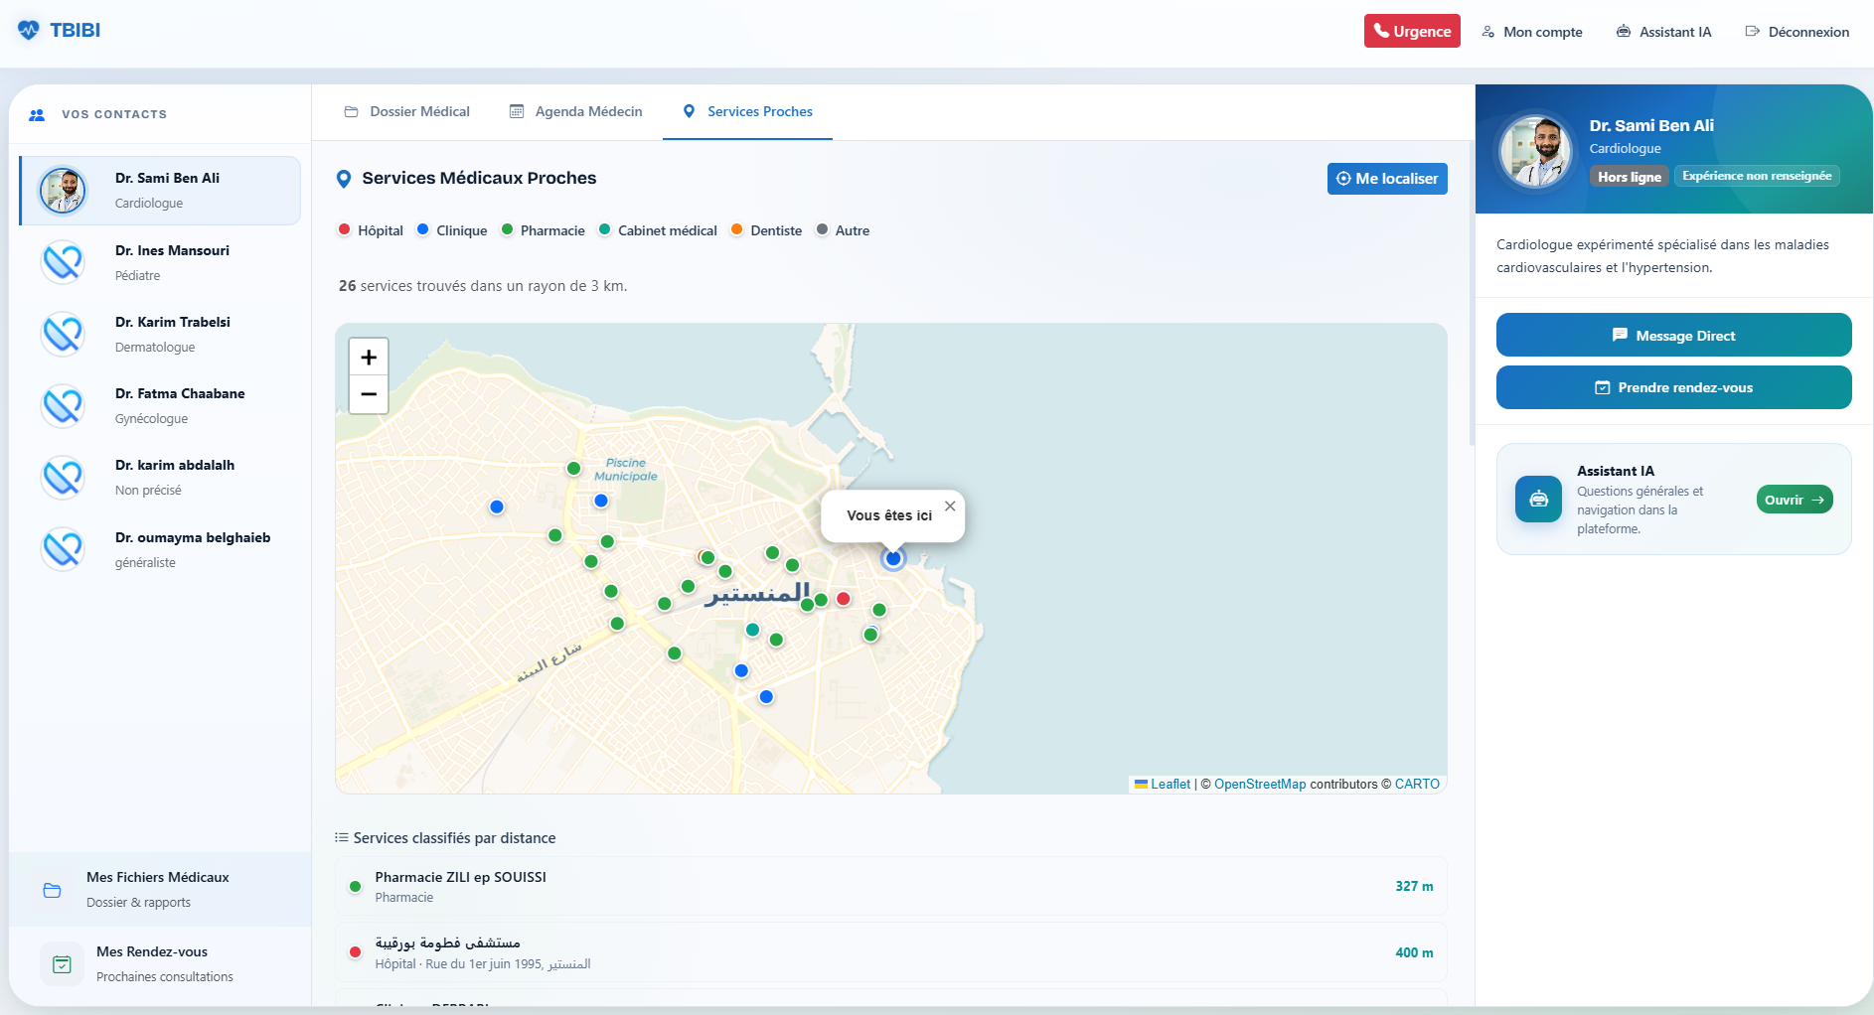


Résultats

Slide 28




TBIBI — Plateforme Médicale Web
Conclusion
Synthèse du Projet
Perspectives d'Avenir
TBIBI répond aux besoins critiques d'accès médical en ligne en Tunisie.
La méthodologie agile SCRUM et le stack moderne (Spring Boot, JWT, WebSocket, IA Groq) démontrent la faisabilité technique d'une plateforme médicale complète et sécurisée. Le système est prêt pour un déploiement en production.
• Application mobile native iOS/Android pour une accessibilité accrue
• Améliorations IA : diagnostic assisté et recommandations personnalisées
• Analytics avancées pour le suivi des tendances médicales
• Extension vers d'autres régions et intégration avec systèmes hospitaliers
Mohamed Aziz Belghaieb | Faculté des Sciences de Monastir

Slide 29
Questions & Échanges
Merci pour
votre attention
et allons nous vers les video dimenstratif
Mohamed Aziz Belghaieb — Faculté des Sciences de Monastir

